Slide 1


宜居
南投縣性別友善廁所
介紹說明

Slide 2
目錄
1
CEDAW 是甚麼
2
性別友善廁所的介紹
3
性別友善廁所設置現況
4
CEDAW教材案例

Slide 3
宜居
CEDAW 是甚麼

Slide 4

CEDAW 是甚麼
Convention on the Elimination of All Forms of Discrimination Against Women
人口數
消除對婦女一切形式歧視公約
1979（民國68）年聯合國大會通過「消除對婦女一切形式歧視公約」（以下簡稱CEDAW），並在1981（民國70）年正式生效，闡明男女平等享有一切經濟、社會、文化、公民和政治權利，締約國應採取立法及一切適當措施，消除對婦女之歧視，確保男女在教育、就業、保健、家庭、政治、法律、社會、經濟等各方面享有平等權利。

Slide 5
CEDAW條文
CEDAW內容詳列各項性別平等權利，包含參與政治及公共事務權、參與國際組織權、國籍權、教育權、就業權、農村婦女權、健康權、社會及經濟權、法律權、婚姻及家庭權等。
人口數
01
02
03
04
05
06
第1條對婦女歧視之定義
第2條消除對婦女歧視之義務
第3條推動婦女享有人權和基本自由
第4條暫行特別措施
第5條社會文化行為模式
第6條禁止販賣婦女與使婦女賣淫
第7條消除政治和公共生活中對婦女的歧
第8條國際參與代表權
第9條國籍權
第10條教育權
第11條就業權
第12條健康權
第13條經濟與社會福利權
第14條農村婦女權益
第15條法律平等
第16條婚姻與家庭生活
第17條CEDAW委員會
第18條國家報告
第19條議事規則
第20條委員會會議
第21條委員會報告
第22條專門機構的作用
第23條對其他條約的影響
第24條締約國承諾
第25-30條本公約的相關行政

Slide 6
CEDAW第1號至第40號一般性建議
係由聯合國《消除對婦女一切形式歧視公約》締約國審查委員會（CEDAW委員會）發布，旨在解釋公約條文的實質內容，提供各國政府具體落實消除性別歧視、促進性別平等的指導方針，涵蓋婦女在各領域的權利，如教育、就業、健康、政治參與、婚姻家庭及婦女與氣候變遷等議題，是各國政府制定政策的重要參考。
人口數
第1號 締約國報告 第2號 締約國報告 第3號 教育和宣傳活動 第4號 保留 第5號 暫行特別措施 第6號 有效的國家機制和宣傳 第7號 資源 第8號《公約》第8條執行情況 第9號 有關婦女狀況的統計資料 第10號《消除對婦女一切形式歧視公約》 通過十週年 第11號 履行報告義務的技術諮詢服務 第12號 對婦女的暴力行為 第13號 同工同酬 第14號 女性割禮 第15號 各國防治後天免疫 缺乏症候群(愛滋病)的策略避免對婦女造成歧視 | 第16號 城鄉家庭企業中的無酬女工 第17號 婦女無償家務活動的衡酌與量化及其在國民生產總值中的確認 第18號 身心障礙婦女 第19號 對婦女的暴力行為 第20號 對《公約》的保留 第21號 婚姻和家庭關係中的平等 第22號 修正《公約》第20條 第23號 政治和公共生活 第24號《公約》第12條(婦 女和保健) 第25號《公約》第4條第1項(暫行特別措施) 第26號 女性移工 第27號 高齡婦女及其人權第28號 締約國在《公約》2條下的核心義務 第29號 關於《消除對婦女一切形式歧視公約》第十六條(婚姻與家庭生活)的一般性建議(婚姻、家庭關係及其解除的經濟後果) 第30號 關於婦女在預防衝突、衝突及衝突後局勢中的作用 | 第31號 與兒童權利委員會有關有害做法的第18號聯合一般性建議/意見 第32號 關於婦女的難民地位、庇護、國籍和無國籍狀態與性別相關方面建議 第33號 關於婦女獲得司法救助的建議一般性建議 第34號 關於農村婦女權利的一般性建議 第35號 關於基於性別的暴力侵害婦女行為的第35號一般性建議，更新第19號一般性建議 第36號 關於女童和婦女受教育權的一般性建議 第37號 關於氣候變化背景下減少災害風險所涉性別方面的一般性建議 第38號 關於全球移民背景下販運婦女和女童問題的一般性建議(2020年) 第39號 關於原住民族婦女和女童權利的一般性建議 (2022年) 第40號 關於婦女在決策系統中平等和包容性代表權的一般性建議(2024年)

Slide 7
CEDAW 三項核心概念
不歧視
禁止歧視
人口數
禁止有意的歧視與無意的歧視
形式平等
實質平等
必要時需運用矯正式平等，以達成實質平等
個人義務
國家義務
創造有利環境，以積極的政策和有效之方案實現婦女權利，改善婦女狀況

Slide 8
宜居
性別友善廁所介紹

Slide 9

為什麼要有性別友善廁所？
男廁、女廁剛剛好
為什麼要有性別友善廁所呢？
性別友善廁所的概念源自於性別平權運動，主要目的是為了讓所有人都能安心、方便地使用公共廁所，特別是那些在傳統男/女廁中可能遇到困難的族群，如跨性別者、多元性別者、行動不便者、親子、看護者等。

Slide 10
性別友善廁所的重要性
✅ 保障性別少數群體的權益：讓跨性別者、多元性別者能安心使用廁所，減少不便與歧視。
✅ 提升公共空間的包容性：讓所有人都能自在使用，不因性別認同而受限。
✅ 照顧多元使用需求：方便親子、身障者、長者、看護者等族群使用。
✅ 提高隱私與安全性：獨立隔間設計，避免性別刻板印象，降低衝突或尷尬情境。
✅ 符合國際趨勢與人權價值：響應性別平等與友善環境的全球發展方向。
✅ 促進社會對性別多元的理解：讓大眾認識與接受性別多元概念，推動平權進步。

Slide 11
性別友善廁所設置要點
隱私性與安全性
採獨立隔間設計，門板延伸至地面，避免視線干擾。
設備與無障礙設計
設置無障礙空間，符合身心障礙者使用標準。
良好的照明與監視系統（確保公共區域安全，避免侵犯個人隱私）。
具備緊急求救鈴，提高使用者安全感。
親子友善設施，如尿布檯、兒童馬桶、兒童洗手台等。
標誌與指引設計
使用「洗手間（Restroom）」或「All-Gender Restroom」，避免性別刻板印象。
標誌清楚易懂，避免使用傳統的男女圖像，改採中性或象徵性圖示。
設立明確的指引標示，確保使用者能輕鬆找到廁所位置。
清潔與維護
加強日常清潔，確保環境衛生與良好使用體驗。
定期檢查設施設備，如水龍頭、門鎖、求救鈴等功能是否正常。
空間規劃與適用場域
可設置於學校、政府機關、交通場站（捷運、高鐵）、商場等公共場所。
可考慮與無障礙廁所或親子廁所合併設置，提高空間利用率。

Slide 12
宜居
性別友善廁所設置現況

Slide 13
臺灣的推動現況
臺灣針對民眾如廁需求性之演進可從既有法規規範上看到其受重視程度：
內政部營建署於民國 95 修正發布《建築技術規則建築設備編 37 條》，當中明定各類建物基本需設置之廁所衛生設備數量；該署於民國 97 年依據《身心障礙權 益保障法第 57 條》訂定《建築物無障礙設施設計規範》，當中第五章明訂獨立 無障礙廁所之規格。
行政院衛生福利部於民國 104 年修正公布《兒童及少年福利與權益保障法 33-2 條》明訂須設置獨立親子廁所之地點。
內政部營建署依前述修法於民國 106 年發布《公共場所親子廁所盥洗室設置辦法》訂定需設置獨立親子廁所及一般廁間內增設親子設備之數量及規格
環境部則於民國111年公告《友善廁所設置參考指引》，期望公廁於修建、新建時，參考相關指引評估所需設置之公廁類型選擇。
可見在臺灣針對基本如廁、身心障礙友善及親子友善有一定之重視及管理。

Slide 14
臺灣的廁所類型定義
男廁、女廁
專供男性或女性使用之廁所
無障礙廁所
符合《建築物無 障礙設施設計規範》之獨立無障礙廁所
親子廁所
符合《公共場所親 子廁所盥洗室設置辦法》之獨立親子廁所
性別友善廁所
不分性別皆可 使用之公廁，且如廁便器皆有獨立廁間（含小便斗），使用 者不分性別共用洗手設施。
無性別廁所
不分性別皆可使 用之獨立廁所，廁所內含洗手 設施（如星巴克或較小之餐廳 設置之公廁）。

Slide 15
南投縣目前的性別友善廁所
南投縣於2025年12月31日前，計有62座性別友善廁所
分別遍布於以下單位所管理之公廁：
南投縣政府相關機關
車埕
遊客中心
松柏嶺
受天宮
紫南宮
九族文化村
泰雅渡假村
臺灣工藝研究發展中心
佑民醫院
統一超商
萊爾富
東草屯
休息站
全家
中油
村里集會所
活動中心
九九峰
動物園
南投縣政府相關機關
村里集會所、活動中心
車埕遊客中心
松柏嶺受天宮
紫南宮
公益研究發展中心
佑民醫院
統一超商
萊爾富
全家
中油
九九峰可愛世界
九族文化村
東草屯休息站

Slide 16
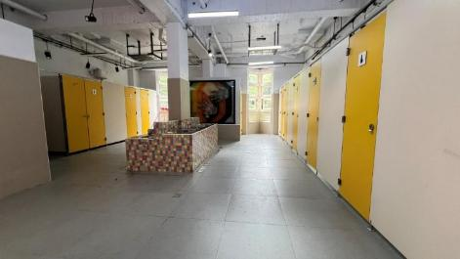
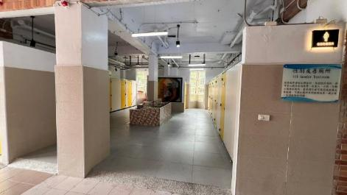
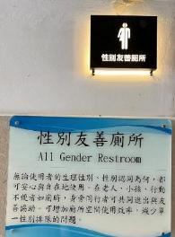
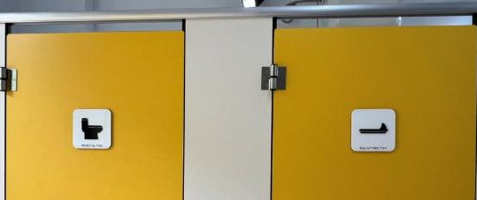
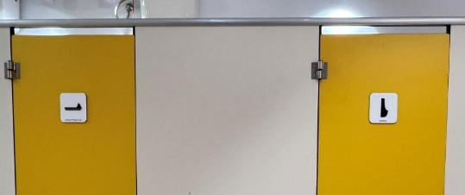
南投縣竹山鎮前山國小 性別友善廁所
良好的照明與無陰暗遮蔽處
清楚標示、採獨立隔間設計，門板延伸至地面
南投縣政府相關機關
村里集會所、活動中心
車埕遊客中心
松柏嶺受天宮
紫南宮
公益研究發展中心
佑民醫院
統一超商
萊爾富
全家
中油
九九峰可愛世界
九族文化村
東草屯休息站

Slide 17
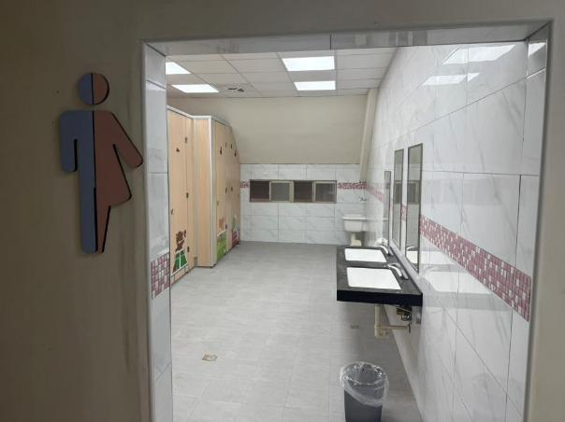
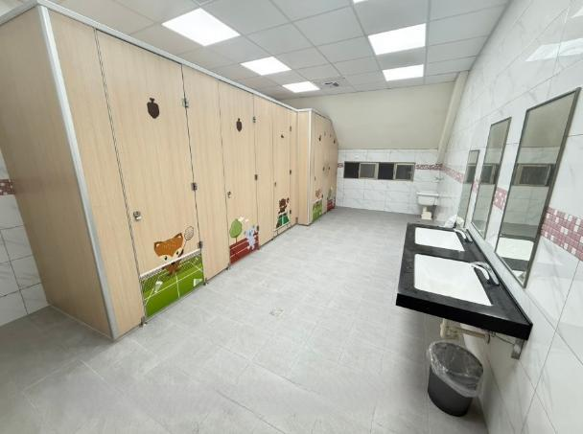
南投縣立體育場 性別友善廁所
清楚標示、採獨立隔間設計，門板延伸至地面
南投縣政府相關機關
村里集會所、活動中心
車埕遊客中心
松柏嶺受天宮
紫南宮
公益研究發展中心
佑民醫院
統一超商
萊爾富
全家
中油
九九峰可愛世界
九族文化村
東草屯休息站

Slide 18
宜居
CEDAW教材案例

Slide 19
南投縣政府環保局自製CEDAW教材案例
案例-1
女廁排長長 性別友善廁所要安心
案情
A與B是一對夫妻，於臺灣風景區旅遊時，發現女廁常常需要排隊，而男廁卻不用，導致有些女士會直接進到男廁使用廁所，對於如廁的隱私及安全性有疑慮，B不願意進男廁使用，導致A在等待時間上會等比較久，而且當女生入廁所門口或從廁格出來時，缺乏隔屏，十分容易近距離看到男性如廁，甚至可以直接看到男性隱私部位，希望政府注意這個議題。
相關規定
CEDAW第2條、第13條
CEDAW一般性建議第28號第18段
性別平等政策綱領環境、能源與科技篇具體行動措施(三)
第4次國家報告第16條

Slide 20
南投縣政府環保局自製CEDAW教材案例
案例-2
高齡社會化 年長照護如廁便利
案情
阿美是一位外籍看護，常常會帶行動不便的阿公去公園、醫院。常需要推著輪椅、攙扶長輩如廁。若僅有明確劃分男女的廁所，照顧者（多為女性）陪同男性長者進入時，往往會感到尷尬、甚至遭受異樣眼光，希望政府注意這個議題。
相關規定
CEDAW第2條、第5條、第13條
CEDAW一般性建議第 24 號與第 28 號
性別平等政策綱領環境、能源與科技篇具體行動措施(三)
第4次國家報告第11條、第12條

Slide 21

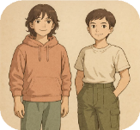


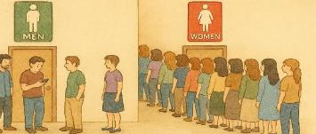
南投縣政府環保局自製CEDAW教材案例
分析
雖然目前公共建築物廁所的使用對象涵蓋男女兩性及身障者，但實際上卻無法滿足現實社會中多元性別者、父母與兒童以及伴護者與被伴護者性別相異時的使用需求，而造成廁所環境之性別不友善。性別友善公廁又稱「無性別廁所(Unisex Restroom)」「中性廁(Genderneutral Restroom)」或「家庭廁所」在使用上去性別化，讓各種生理/心理性別、家庭及照顧者皆可安心使用之公廁。隨著性別主流化意識的建立，更強調尊重差異，包容多元，關注的對象包含了多元性別、弱勢族群及身障老年。
多元性別者
照顧者
等待者

Slide 22
簡報結束

